Slide 2
Platformen
Inleiding systeembeveiliging

Slide 3
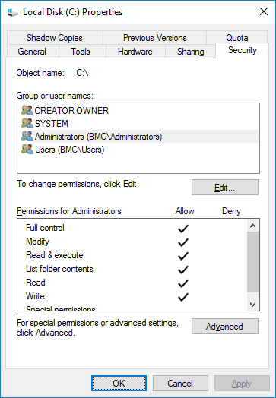
Permissies en rechten Windows
Worden behandeld op basis van NTFS
Permissies (permissions)
Files
Folders
Printers
AD objecten
Rechten (rights)
Notes:
Illustratie: eigen screenshot

Slide 4
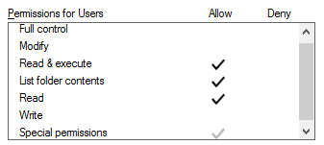
Permissions Windows (1)
2 types:
Standaard
Samenvoeging detail permissies
Full Control
Modify
Read & Execute
Read
Write
List Folder Contents
Notes:
Illustratie: eigen screenshot

Slide 5
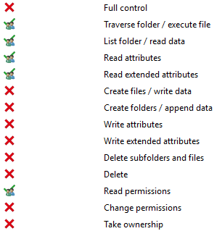
Permissions Windows (2)
2 types:
Advanced
Detail permissies
Standaard “Read”
Notes:
Illustratie: eigen screenshot

Slide 6
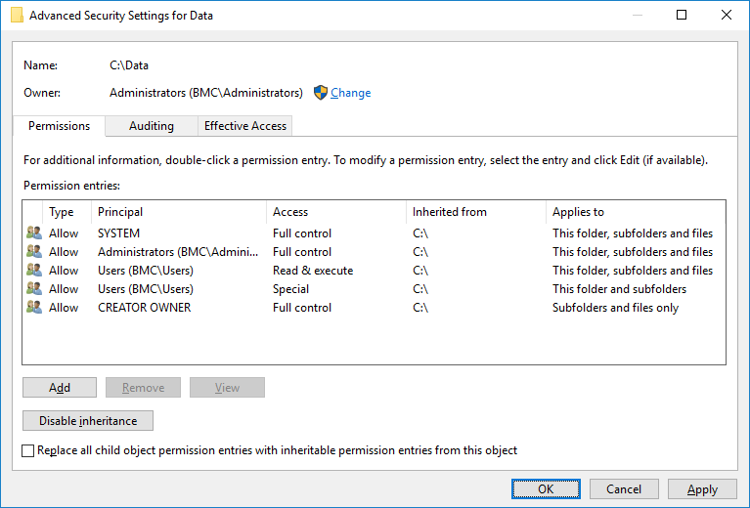
Permissions Windows(3)
Inherited
Explicit
Cumulative
Effective Permissions
Share permissions
Default Read
Inheritance kan voor elk object aangepast worden
Notes:
Bron illustratie: eigen screenshot

Slide 7
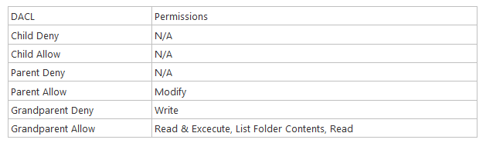
Allow & Deny Windows
Allow
Deny
Deny heeft “default” voorrang op allow! (maar….)
Explicit deny
Explicit allow
Inherited deny
Inherited allow
(How it works 1 /2 best practice!!)
Inheritance
Notes:
The security subsystem then steps through the DACL until it finds any ACEs that allow or deny access to the user or to one of the user's groups. The subsystem does this by first examining ACEs that have been explicitly assigned to the object and then examining ones that have been inherited by the object.
Moraal: doe geen “deny”.
Bron illustratie: copyright Microsoft, cursusmateriaal via docent met Instructor registratie

Slide 8
Wat mag Bob?
Bob: Read
Bob is lid van group Users: Write
Everyone: Full Control
Wat mag Bob?
Full Control

Slide 9
Wat mag Bob?
Bob: Read
Bob is lid van group Users: Write
Share: Read
Wat mag Bob lokaal?
Wat mag Bob over het netwerk?
Write (optellen)
Read (most restrictive)

Slide 10
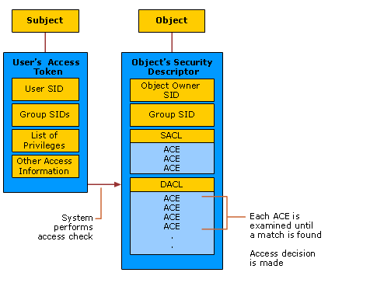
ACL & ACE Windows
Notes:
SACL: system access control list: welke soorten toegangspogingen veroorzaken logging
DACL: discretionary access control list: wie heeft toegang tot het beveiligde object
ACE: access control entry: een enkele regel die een specifieke gebruiker toegang (of niet) geeft tot het beveiligde object
Bron illustratie: copyright Microsoft, cursusmateriaal via docent met Instructor registratie

Slide 11
Security Identifiers (SID)
48 bit ID (281.474.976.710.656)
Identificeert een object met uniek nummer
Local Security Authority (LSA) genereert local SID
SID moet in domein uniek zijn
RID master deelt blokken SID’s uit om deze uniek te houden

Slide 12
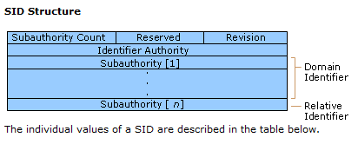

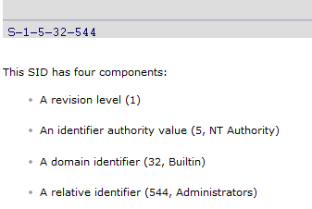
SID structure
Component | Definition
S | Indicates that the string is a SID
R | Revision level
X | Identifier authority value
Y | A series of subauthority values, where n is the number of values
Notes:
Bronnen illustraties: copyright Microsoft, cursusmateriaal via docent met Instructor registratie

Slide 13
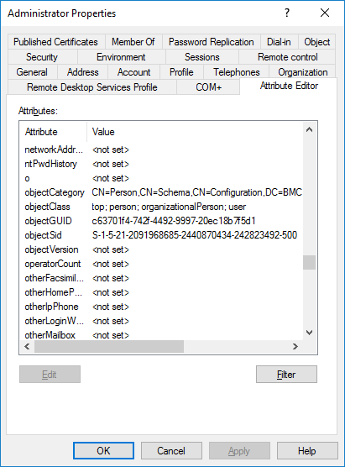
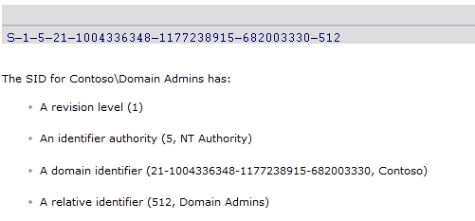
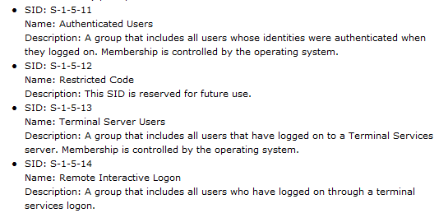
SID Structure & GUID
GUID = Global unique ID
128 bit
Opgenomen in GC
SIDHistory
Notes:
Bronnen illustraties: links copyright Microsoft, https://docs.microsoft.com/en-us/windows/security/identity-protection/access-control/security-identifiers onder fair use; rechtsonder copyright Microsoft, cursusmateriaal via docent met Instructor registratie; overlay “Administrator Properties” eigen screenshot

Slide 14


Effect op NTFS permissies bij kopiëren en verplaatsen
NTFS C:\
NTFS D:\
kopieer of verplaats
kopieer
verplaats
Verplaatsen van bestanden en directories binnen dezelfde partitie: behoud van permissies
Verplaatsen van bestanden en directories naar andere partitie: permissies worden overgenomen van doeldirectory
Kopiëren van bestanden en directories: permissies worden overgenomen van doeldirectory
Notes:
Bron illustratie: eigen werk op basis van https://learn.microsoft.com/en-us/troubleshoot/windows-client/windows-security/permissions-on-copying-moving-files: “By default, an object inherits permissions from its parent object, either at the time of creation or when it is copied or moved to its parent folder. The only exception to this rule occurs when you move an object to a different folder on the same volume. In this case, the original permissions are retained.”
Folder icons: Fair Use, Microsoft OneDrive.exe

Slide 15
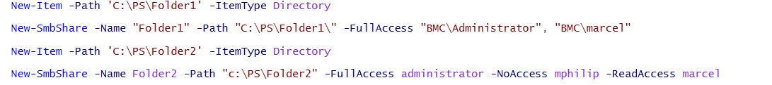
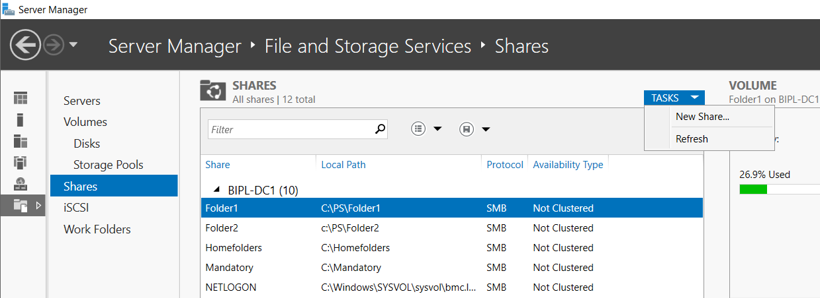
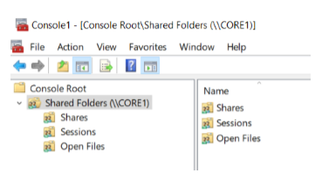
FileShare op Windows Server Core
CMD: Mkdir
Powershell: new-item -Name <foldername> -ItemType directory
Share ….. (New-SMBshare ……) + (NTFS: set-acl…….)
Makkelijker (voor nu)

Slide 16
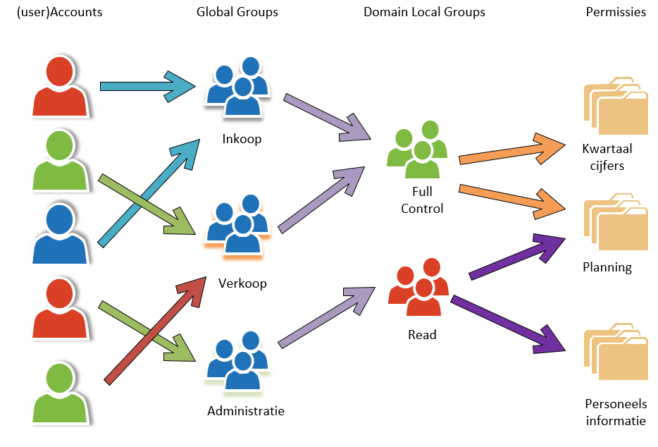
Windows permissies toekennen
Gebruikers en groepen: Via AGDLP, AGLP of AGUDLP Principe.
(Account, Global, Domain Local, Universal group, Permissions)
Domain Local Group: Permissies in lokaal domein.
Global Group: Permissies vanuit elk (sub) domein.
Universal Group: Permissies vanuit elk (sub)domein + GC.

Slide 17
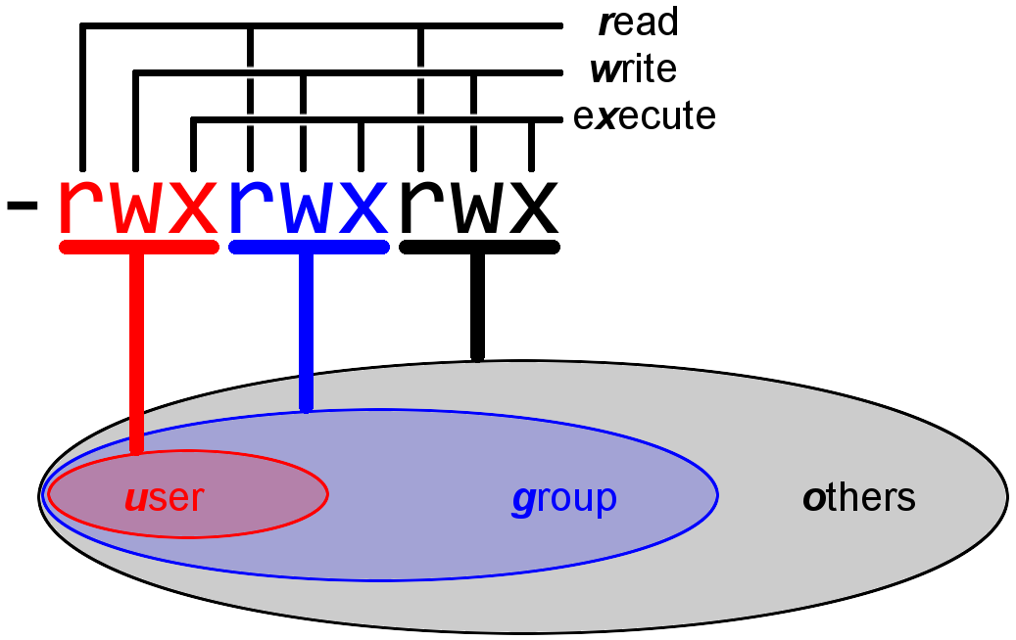
Bestandsrechten Linux (1)
Numeriek (octaal)
Bit”gewichten”:
4 2 1 4 2 1 4 2 1
Type
- files
d directories
l links
p process files
s socket files
b block devices
c character devices
Symbolisch
Access mode | File | Directory
R | Inhoud van bestand weergeven | De inhoud van de dir opvragen (bestandenlijst)
W | Inhoud wijzigen of verwijderen | Subdirectories & bestanden aanmaken
X | Uitvoeren (bijv. een script) | CD’en naar de directory
Notes:
Studenten moeten zowel de symbolische als de numerieke notatie kunnen gebruiken
Illustratie: eigen werk, © Hogeschool Utrecht, 2016

Slide 18
Bestandsrechten Linux (2)
Bestandsrechten kunnen met de volgende commando’s worden aangepast:
veranderen eigenaar: chown (change owner)
Bijvoorbeeld: chown root /etc/fstab
veranderen usergroup: chgrp (change group)
Bijvoorbeeld: chgrp users /home/rtorvalds/file
veranderen permissies: chmod (change mode) (mode is een andere term voor de permissies)
Numeriek, bijv. chmod 755 file
Symbolisch, bijv. chmod u+rw,og-w,a-x file
Bestandsrechten bekijken: ls –l (long listing)
-rw-r--r-- 1 ltorvalds users 18 Dec 25 11:35 file

Slide 19
Bestandsrechten Linux (3)
Bijzondere rechten:
setuid
setuid executables worden uitgevoerd onder het account van de owner van het bestand
symbolisch u+s (bijv. chmod u+s sudo)
numeriek +4000 (bijv. chmod 4111 sudo) ---s--x--x. 1 root root 130720 Mar 6 2015 /usr/bin/sudo

Slide 20
Bestandsrechten Linux (3)
Bijzondere rechten:
setuid
setgid
setgid executables worden uitgevoerd onder de usergroup die aan het bestand gekoppeld is
in directories met setgid worden nieuwe bestanden aangemaakt met de groep van de directory in plaats van de default group van de gebruiker
symbolisch g+s
numeriek +2000 (bijv. chmod 2555 wall) -r-xr-sr-x. 1 root tty 15344 Jun 10 2014 /usr/bin/wall

Slide 21
Bestandsrechten Linux (3)
Bijzondere rechten:
setuid
setgid
sticky bit
bestanden en directories binnen een directory met sticky bit kunnen alleen door root, de owner van het bestand of de owner van de directory worden verwijderd
symbolisch +t (bijv. chmod +t /tmp)
numeriek +1000 (bijv. chmod 1777 /tmp) drwxrwxrwt. 11 root root 4096 Feb 19 14:57 /tmp

Slide 22
Extensions to the standard ACL
Moderne Linux/UNIX systemen hebben naast ‘standaard’ ACL:
Extensies om de standaard ACL te ‘fine-tunen’;
Kernel extensions voor alternatieven.
Beperkingen van het ‘standaard’ model:
root = single point of failure;
root mogelijkheden scheiden door schrijven setuid programma’s;
Beperkte netwerksecurity;
Geen mogelijkheden om bijv. twee generieke gebruikers toegang te geven tot specifiek bestand;
ACL regels vaak in de code van individuele commando’s/deamons;
Geen of beperkte auditing en logging.
Notes:
3.3 van het nieuwe boek!

Slide 23
Pluggable Authentication Modules (PAM)
UNIX/Linux user accounts: beveiligd met wachtwoord in /etc/shadow, /etc/master.passwd of een netwerk database;
Programma’s vragen om een “geldig” account;
PAM “regelt” de toegang van o.a.”:
Biometrie, multi-factor authenticatie, systeem en programma toegang;
PAM is authenticatie methode / proces:
Methode specifieke authenticatie libraries;
Authenticatie van gebruikers of programma’s roep PAM aan;

Slide 24
Kerberos: Network Cryptographic authentication
Net als PAM is Kerberos een Authenticatie systeem en “minder” een ACL.
PAM is een authenticatie framework;
Kerberos is een specifieke authenticatie methode;
PAM en Kerberos kunnen samenwerken.
Kerberos gebruikt een derde partij (server) om authenticatie te verzorgen in een netwerk.
Cryptografische gegevens gebruikt als bewijs van identiteit;
Een volwassen technologie.
Kerberos vormt de basis van Windows authenticatie.

Slide 25
Modern Access Control
2001 NSA: Security-Enhanced Linux (SELinux) in Linux kernel;
Kernel ontwikkelaars: Linux Security API kernel-level interface (LSM);
Als meerdere ACL modules actief zijn, dan moet een actie door alle modules worden goedgekeurd;
Mandatory Access Control: maken van ACL Policy;
‘Principle of least privilege’;
Role-Based Access Control (RBAC): vergelijkbaar met groepen;
SELinux: combinatie van (o.a.) MAC, RBAC en modules;
Online policies beschikbaar.
Notes:
3.4 van het boek

Slide 26
Modern Access Control
SELinux:
/etc/selinux/config:
SELINUX=enforcing; permissive (violation logging) of disabled;
SELINUXTYPE=targeted; naam van policy database;
Meestal subdirectory van /etc/selinux;
Maar één policy kan tegelijkertijd actief zijn.
semodule (man);
SELinux Policies:
audit2allow utility.

Slide 27
SELinux
Implementatie van “Mandatory Access Control” (MAC): gebruikers kunnen niet zelf toegang verlenen tot beschermde resources, alleen de security administrator heeft deze mogelijkheid
Normaliter is de security administrator gewoon root
Notes:
MAC wordt gebruikt naast Discretionary Access Control (DAC), het welbekende systeem van UNIX permissies of ACL’s, waarbij een willekeurige gebruiker of proces de hele wereld rechten kan geven op een resource waar hij of zij de controle over heeft

Slide 28
SELinux tools
Package coreutils (altijd aanwezig)
chcon: SELinux file context instellen
ls -Z: SELinux file context bekijken
Package policycoreutils (meestal al aanwezig)
setsebool: SELinux booleans instellen
sestatus: SELinux status uitlezen
restorecon: SELinux file context resetten
Installeer package policycoreutils-python
semanage: SELinux Policy Management tool
audit2why: Vertaal SELinux audit logs in (enigszins) leesbare taal
audit2allow: Vertaal SELinux audit log entries naar suggesties voor aangepaste policies

Slide 29
SELinux status
Met sestatus kan de status van SELinux uitgelezen worden:
$ sestatus SELinux status: enabled SELinuxfs mount: /sys/fs/selinux SELinux root directory: /etc/selinux Loaded policy name: targeted Current mode: enforcing Mode from config file: enforcing Policy MLS status: enabled Policy deny_unknown status: allowed Max kernel policy version: 28
“targeted” houdt in dat een set van potentieel kwetsbare resources beschermd wordt (bijvoorbeeld bestanden die door de webserver benaderd kunnen worden). Een andere optie is “strict”, waarbij alles beschermd wordt
Notes:
Policy MLS status:
Policy deny_unknown status:

Slide 30
SELinux enforcement
De enforcement status van SELinux bepaalt of bij overtreding van de SELinux regels daadwerkelijk de toegang geweigerd wordt (Enforcing) of dat dit enkel resulteert in het loggen van een melding (Permissive);
Deze status wordt weergegeven in het overzicht dat sestatus biedt, maar kan ook afzonderlijk worden opgevraagd met het getenforce commando;
Met setenforce kan enforcement uit (“0” of “Permissive”) of aan (“1” of “Enforcing”) gezet worden; de “Current mode” verandert:
# setenforce 0 ← Geen output # getenforce Permissive # setenforce 1 ← Geen output # getenforce Enforcing
Notes:
SELinux is er niet voor niets, dus op een productiesysteem is het niet verstandig om in permissive mode te draaien. Om te testen of een ervaren issue een gevolg is van een te beperkende SELinux configuratie is setenforce echter zeer handig.
“setenforce Permissive” is ook een geldige syntax, maar dat gebruikt niemand aangezien UNIX/Linux beheerders notoire zuinige typers zijn (zie de standaard commando’s zoals ls en cp)

Slide 31
SELinux booleans
semanage boolean -l geeft de diverse booleans weer met een korte omschrijving van hun betekenis
[marco@server1 ~]$ sudo semanage boolean -l
SELinux boolean State Default Description
abrt_anon_write (off , off) Allow abrt to anon write
abrt_handle_event (off , off) Allow abrt to handle event
abrt_upload_watch_anon_write (on , on) Allow abrt to upload watch anon write
antivirus_can_scan_system (off , off) Allow antivirus to can scan system
antivirus_use_jit (off , off) Allow antivirus to use jit
auditadm_exec_content (on , on) Allow auditadm to exec content
authlogin_nsswitch_use_ldap (off , off) Allow authlogin to nsswitch use ldap
authlogin_radius (off , off) Allow authlogin to radius
authlogin_yubikey (off , off) Allow authlogin to yubikey
awstats_purge_apache_log_files (off , off) Allow awstats to purge apache log files

Slide 32
SELinux contexts
Elk proces heeft een SELinux context
scontext, voor security context
Elk bestand heeft een SELinux context
tcontext, voor target context
blijft behouden bij verplaatsen van bestand
bij aanmaken of kopiëren van een bestand krijgt het bestand de standaard context van de directory waar het in terecht komt

Slide 33
SELinux file context
De SELinux context van bestanden is te bekijken met ls optie -Z:
$ ls -lZ /var/log/messages
-rw-------. root root system_u:object_r:var_log_t:s0 /var/log/messages
Voor alle belangrijke software zijn vanuit het systeem of vanuit het RPM package al de juiste SELinux contexts aangemaakt.

Slide 34
SSH, the Secure SHell
SSH:
O.a. Remote login, remote command, file transfer, VPN tunneling;
Client/server protocol: cryptografie voor:
Authenticatie, ‘confidentiality en ‘integrity’;
RFC’s: 4250-4256;
SSH software suite:
ssh: de client; sshd: de server daemon;
ssh-keygen: genereren ‘public/private’ key pairs;
ssh-add en ssh-agent: tools voor beheer auth. Keys;
ssh-keyscan: ophalen publieke keys van server;
sftp-server: server proces voor SFTP;
sftp en scp: file transfer client utilities.
Notes:
27.7 en 27.8 boek 1016

Slide 35
SSH (2)
SSH (client) starten: ssh server.admin.com;
TCP verbinding op poort 22:
Server stuurt public key voor verificatie;
De client/gebruiker moet (tenzij al gedaan) de public key (fingerprint) controleren en accepteren door ‘yes’ te typen;
De key/fingerprint wordt bij de client opgeslagen:
~/.ssh/known_hosts;
De server geeft aan welke authenticatie methodes worden ondersteund;
Waarna de verbinding tot stand komt

Slide 36
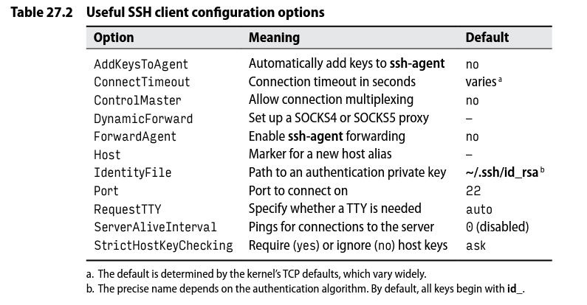
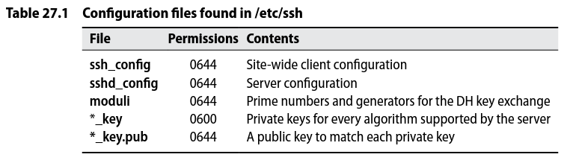
SSH (3)
ssh en sshd security types:
/etc/ssh;
OpenSSH gebruikt ~/.ssh voor het opslaan van public en private keys. De directory word niet gebruikt tenzij de permissies op 0700 staan;
OpenSSH heeft wel veiligheidsproblemen gekend (CVE);
SSH Client:
Basic syntax: ssh [options] [username@]host [command]
ssh server.admin.com "df –h /var/log"
Configuratie in /etc/ssh/ssh_config en/of ~/.ssh/config (lage prio)

Slide 37
SSH (4)
Public key authentication:
Public key voor gebruiker authenticatie;
Na genereren wordt je publieke sleutel aan de admin gegeven;
Sleutel kom in ~/.ssh/authorized_keys;
ssh –i ~/.ssh/id_ecdsa henk@server.admin.com;
Privé sleutel nooit delen;
ssh-keygen wordt gebruik voor sleutel paar:
ssh-keygen -t ecdsa -b 384
Permisies: 0644 en 0600 op public en private keys;
Passphrase als extra veiligheid
Notes:
Boek 1019 >

Slide 38
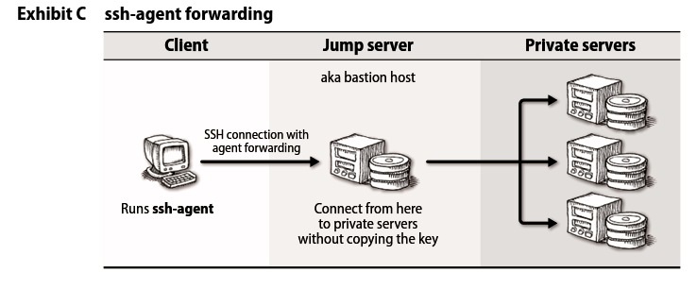
SSH (5)
De ssh-agent:
Cached de decrypted private keys, de agent geeft daarna de juiste sleutel terug.;
Ssh-add kan gebruikt worden voor het laden van nieuwe sleutels
Om de private key te verwijderen moet de public key in de zelfde directory staan;
Key forwarding alleen op
vertrouwde server;

Slide 39
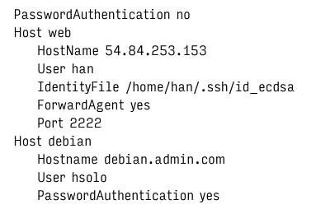
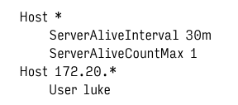
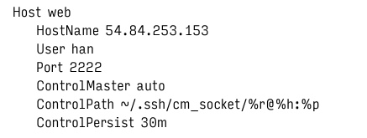
SSH (6)
Host aliases in ~/.ssh/config:
Twee verschillende systemen en/of poorten;
Basic patterns voor matching hosts;
Connection Multiplexing:
Performance verbetering over WAN door hergebruik sockets;

Slide 40
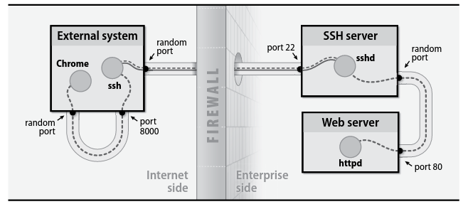
SSH (7)
Port Forwarding:
Tunnel tcp over een ‘encrypted’ kanaal;
VB: toegang tot http (80) via port 8000
Ssh –L 8000:webserver:80 www.ns.nl
Kan als ‘back doors’ worden misbruikt;
Sshd: de OpenSSH server:
Standaard op poort 22;
Configuratie in /etc/ssh/sshd_config
Sshd “draait” als root;
Herstarten: sudo systemctl reload sshd.

Slide 41
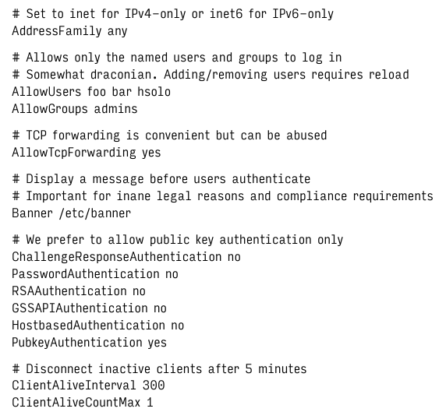
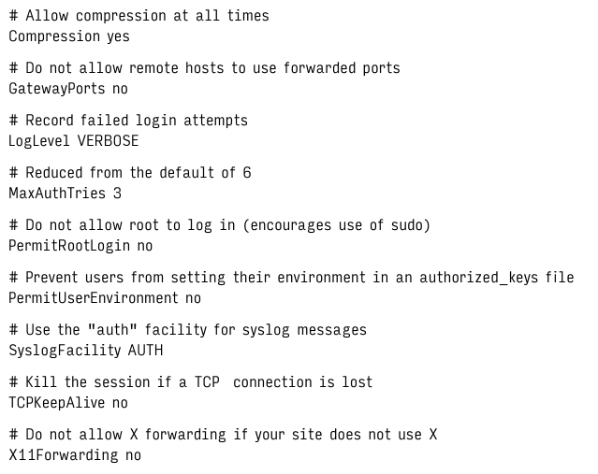
SSH (8)

Slide 42

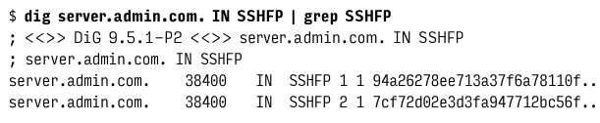
SSH (9)
Host key verification met SSHFP:
Koppeling met DNS-record SSHFP:
Server key opgeslagen als DNS-record.
SSH controleerd SSHFP records niet standaard;
/etc/ssh/ssh_config: VerifyHostKeyDNS option.
File Transfer: scp & sftp;
Scp server.school.test ./file.

Slide 43




SSH (1)
Zonder encryptie: telnet
Connect to Telnet
Wat zijn username en password?
Antwoord: username en password
Telnet gebruiker
Telnet client (localhost)
Telnet server (remote host, remote.com)
telnet remote.com
fsmythe
r@m$20!0
Gebruikersinput:
telnet remote.com
fsmythe (username)
r@m$20!0 (password)
Wat een netwerksniffer kan zien

Slide 44
SSH (2)
Met encryptie: SSH
Connect to SSH
gPG}8^5EegWj|Dt
droMiXZ<MAS&U354A&`
SSH gebruiker
SSH client (localhost)
SSH server (remote host, remote.com)
XIno"m1LkY`r8-="9t_QwWQ1R8zn9d
ygPG}8^5EegWj|Dt,UB;F6AbIn7o,\
wTJZS5OC]qD7vS=;f"fueW^~;l+*bB
lI=-C)xdroMiXZ<MAS&U354A&`UUJ&
k$NeXltZ,,Ke&5d,iFbu!-SY^Al#dO
]8{0ch3gT-Oc-qnTDYO-If[Q*Pj`'
Gebruikersinput:
ssh remote.com
fsmythe (username)
r@m$20!0 (password)
Wat een netwerksniffer kan zien

Slide 45
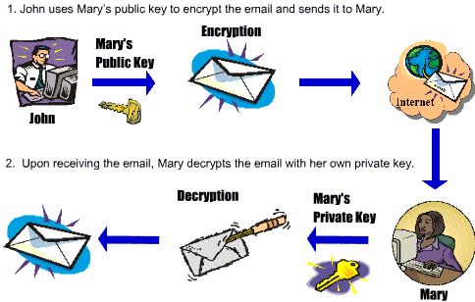
Asymmetrische encryptie (public/private keys)
Notes:
Herhaling van CS&N

Slide 46
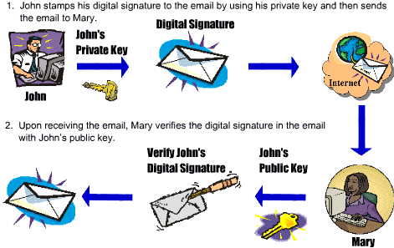
Asymmetrische authenticatie (digitaal ondertekenen)
Notes:
Herhaling van CS&N; door SSH wordt dit mechanisme gebruikt bij de authenticatie van zowel remote host als optioneel door de gebruiker (in plaats van login + password); het communicatiekanaal is symmetrisch versleuteld inclusief de authenticatie

Slide 47
Vragen?
?

